Slide 1

Diggin' into Lightning Web Components

Slide 2

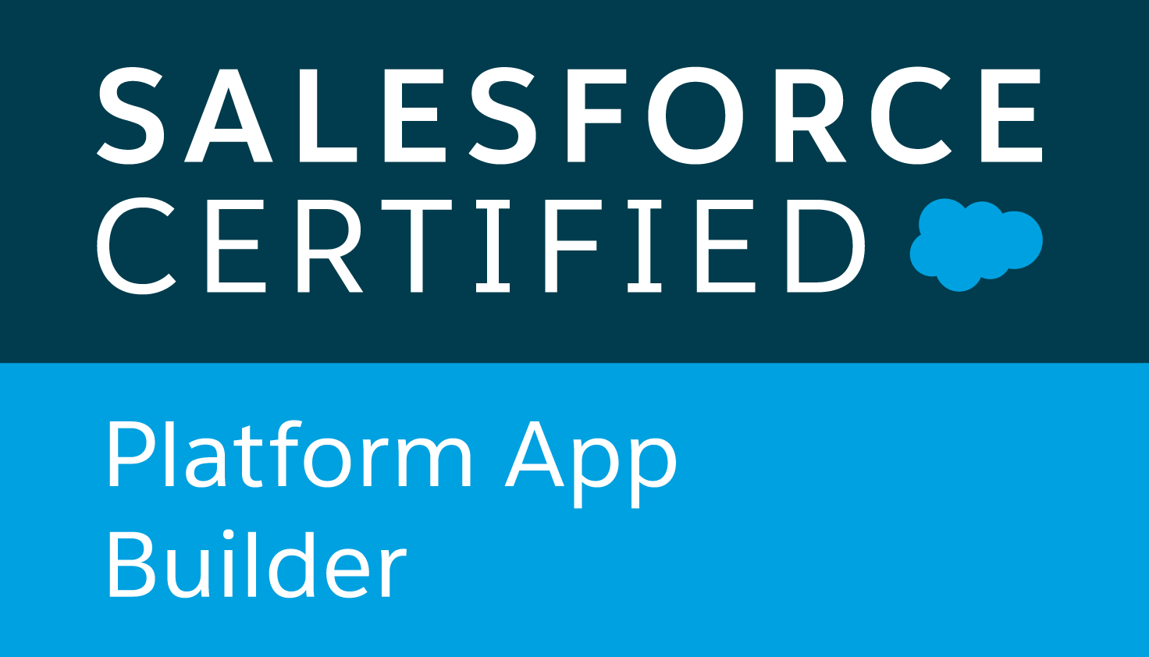



Federico Giust
Senior Salesforce Developer @ Altimetrik UY
https://github.com/fedegiust
@federicogiust
https://www.linkedin.com/in/federicogiust/

Slide 3
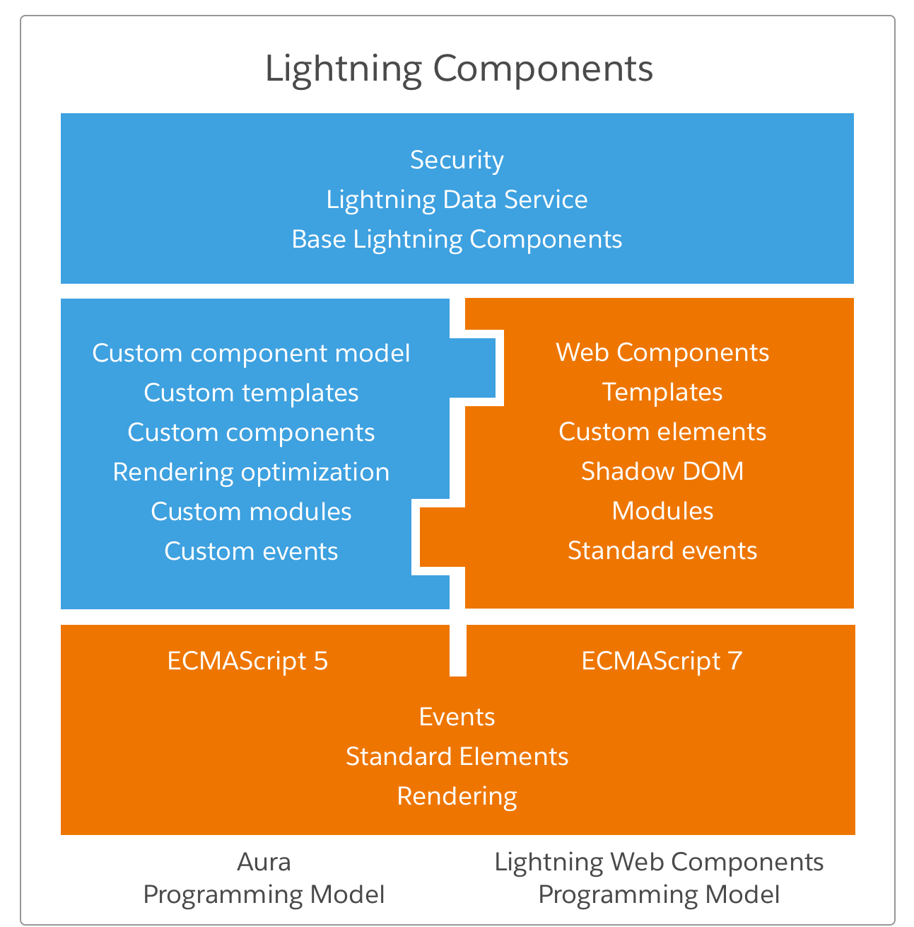
Lightning Web Components
Que son?
Lightning Web Components son elementos HTML custom, se construyen usando HTML y JavaScript moderno (ES6 o superior), por lo que es necesario un navegador moderno.
Pueden coexistir en la misma pagina con Aura components. Para los admin y usuarios no hay diferencia entre los Aura y LWC.
La diferencia mas grande es que ahora LWC usa Web Standards y provee solo lo que se necesita para trabajar con Salesforce. Gracias a esto es mucho mas liviano y performante que Aura.

Slide 4

Que necesitamos?
Para trabajar con LWC
Para poder desarrollar LWC necesitamos lo siguiente:
Salesforce DX
VisualStudio Code con las extensiones de Salesforce (recomendado).
Navegador sirven los mismos que son soportados por Lightning Experience (Chrome, Firefox, Edge, Safari 12+).
Se pueden crear de ambas maneras, esto nos va a crear una carpeta con el html, javascript y xml de configuracion. Para nombrarlos se utiliza camelCase.

Slide 5

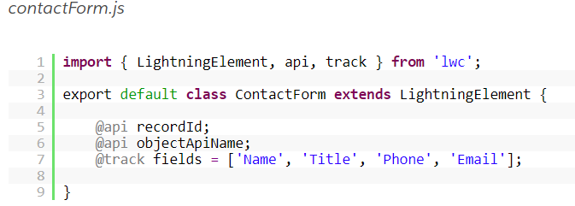

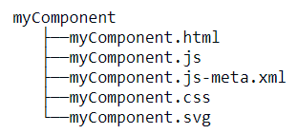

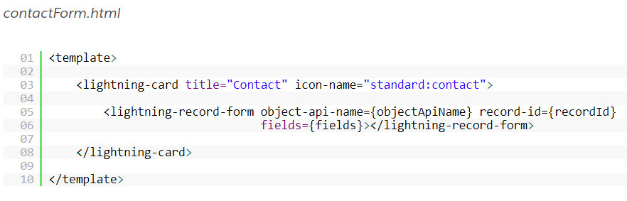
Lightning Web Components
Ejemplo estructura y archivos

Slide 6

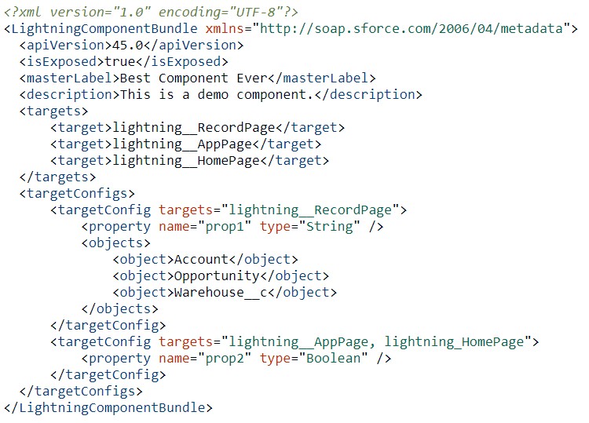
Lightning Web Components
XML de configuración

Slide 7
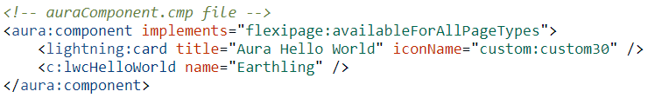
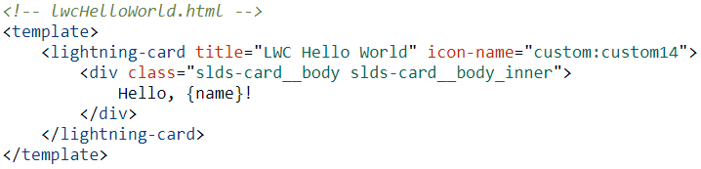
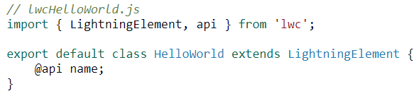
Lightning Web Components
Coexistencia con Aura
Pueden coexistir en una misma página, y tambien se pueden llamar LWC desde un Aura component.

Slide 8

Servicio Wire para obtener Data
@wire
Para leer data de Salesforce, Lightning Web Components usa un servicio reactivo llamado wire, el mismo funciona sobre Lightning Data Services. Los componentens usan @wire en su clase Javascript para leer data de uno de los adaptadores en los modulos lightning/ui*Api .
Esto provee un stream de datos al componente, a su vez al usar LDS los datos se cargan una sola vez, sin importar cuantos componentes accedan a la misma data en la pagina.

Slide 9
Demo: LWC Record Edit Form
lightning-record-edit-form
El componente lightning-record-edit-form es un wrapper que acepta un record ID y puede ser usado para mostrar uno o mas campos y labels asociados a dicho registro. Se utiliza el componente lightning-input-field dentro de lightning-record-edit-form para crear campos editables, o bien lightning-output-field para solo lectura.
Requiere un record Id para mostrar los campos del registro.
Utiliza Lightning Data Services.
No requiere controladores Apex adicionales.
Se encarga del field-level security y sharing automaticamente. (Los usuarios solo ven la data que tienen acceso)
https://developer.salesforce.com/docs/component-library/bundle/lightning-record-edit-form/documentation

Slide 10
DEMO

Slide 11
Recursos y Referencias
Salesforce CLI
https://developer.salesforce.com/docs/atlas.en-us.sfdx_cli_reference.meta/sfdx_cli_reference/cli_reference.htm
Lightning Web Components Developer Guide
https://developer.salesforce.com/docs/component-library/documentation/lwc
Lightning Web Components - Component Reference
https://developer.salesforce.com/docs/component-library/overview/components
Lightning Web Components UI Framework
https://lwc.dev
Lightning Web Components Framework Github
https://github.com/salesforce/lwc
Trailhead
https://trailhead.com

Slide 12


Gracias!
@federicogiust
https://github.com/fedegiust/lwc-recordeditform

